Slide 1
Propriétés macroscopiques des corps ferromagnétiques
Agrégation 2019

Slide 2
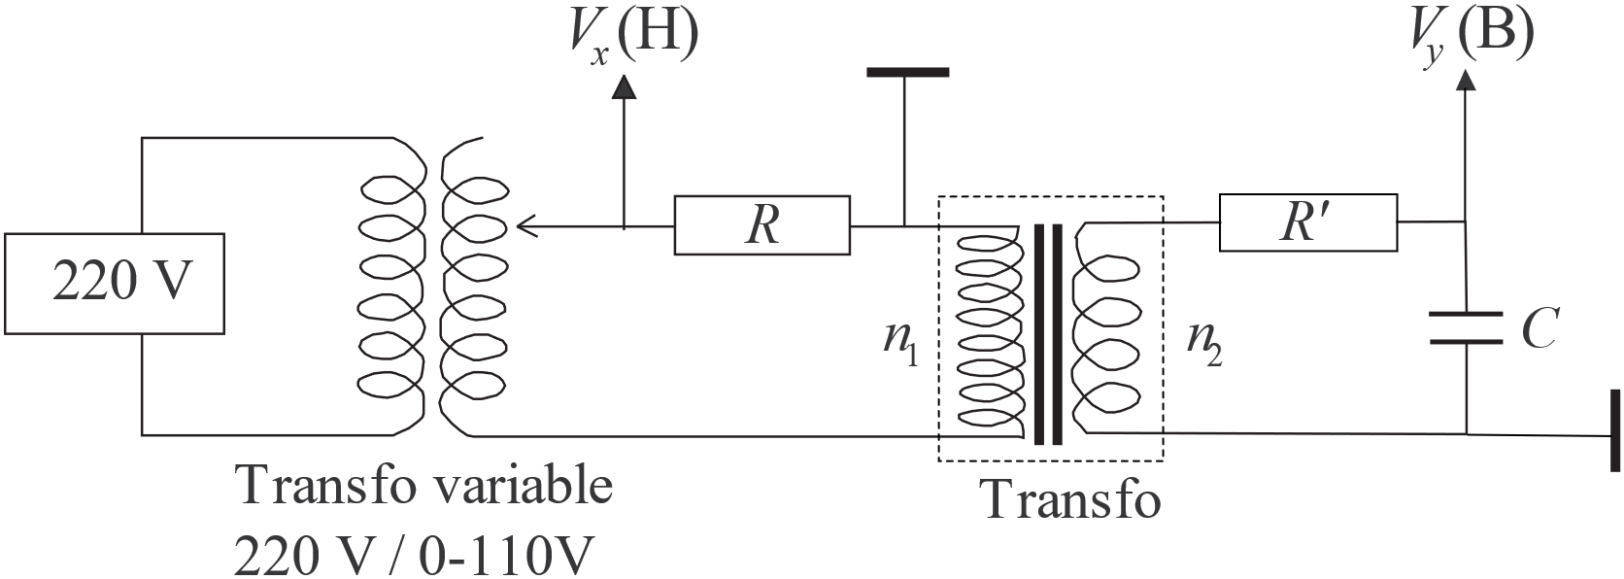
Relevé expérimental d’un cycle d’hystérésis

Slide 3
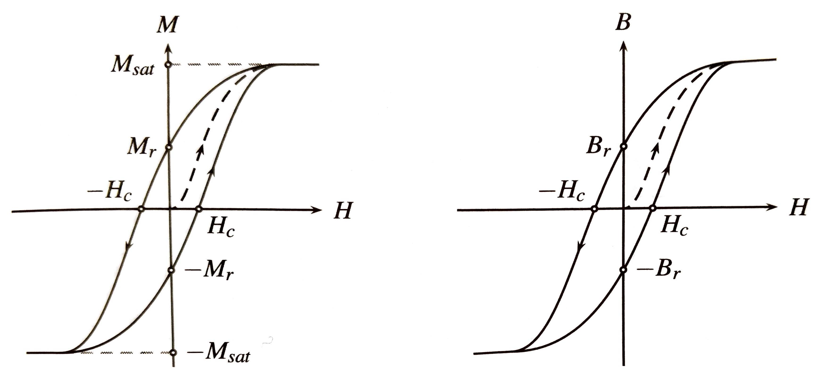
Cycle d’hystérésis d’un ferromagnétique

Slide 4
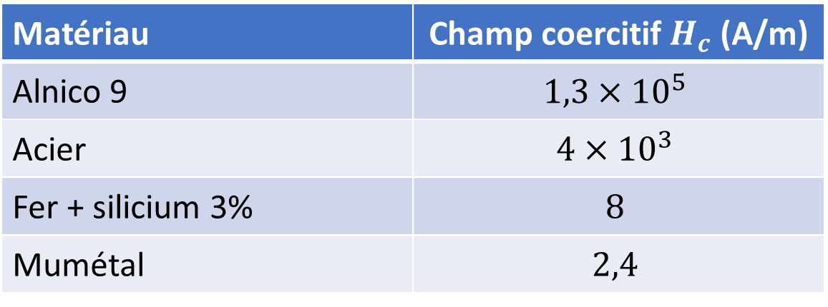
Propriétés des ferromagnétiques
Matériau | Champ coercitif $H_{c}$ (A/m)
Alnico 9 | $$1,3×{10}^{5}$$
Acier | $$4×{10}^{3}$$
Fer + silicium 3% | $$8$$
Mumétal | $$2,4$$

Slide 5
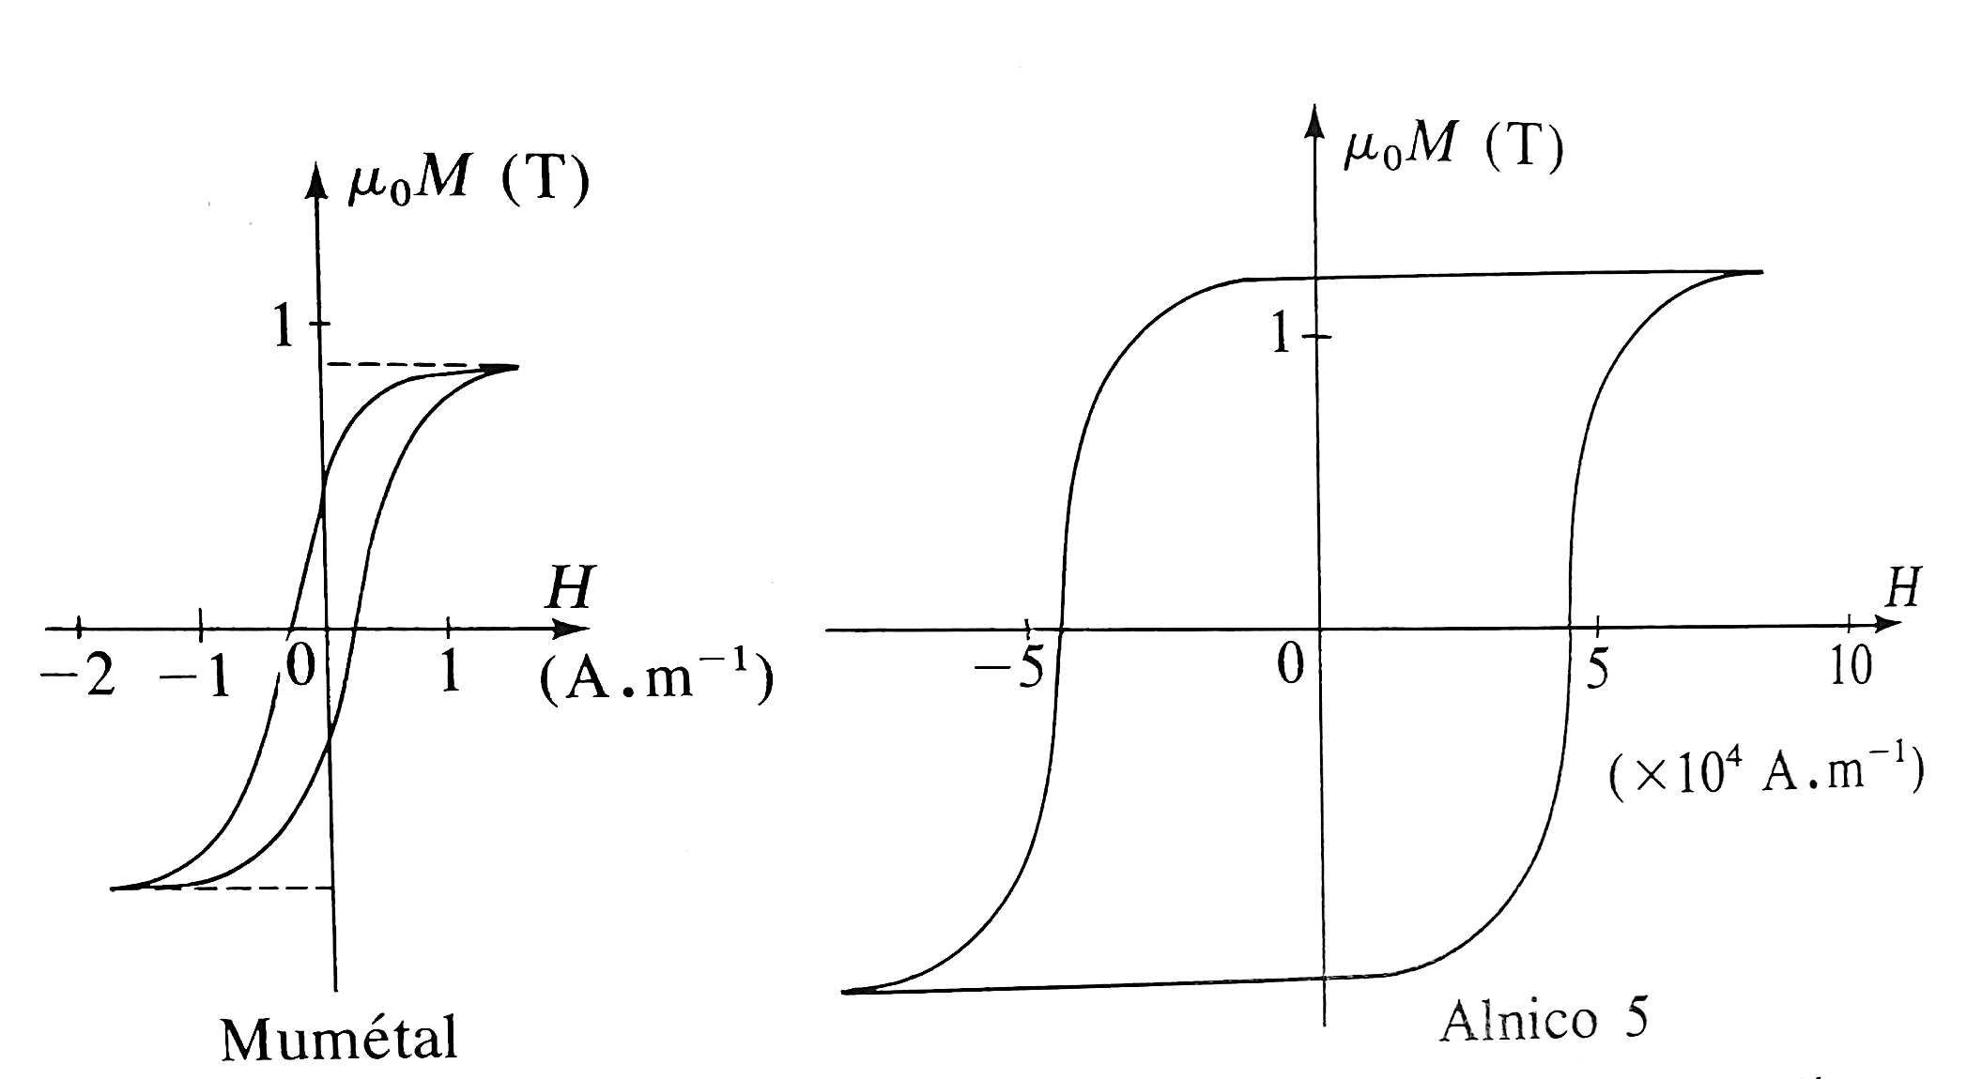

Ferromagnétiques doux et durs
$$M≃χ_{m}H$$

Slide 6
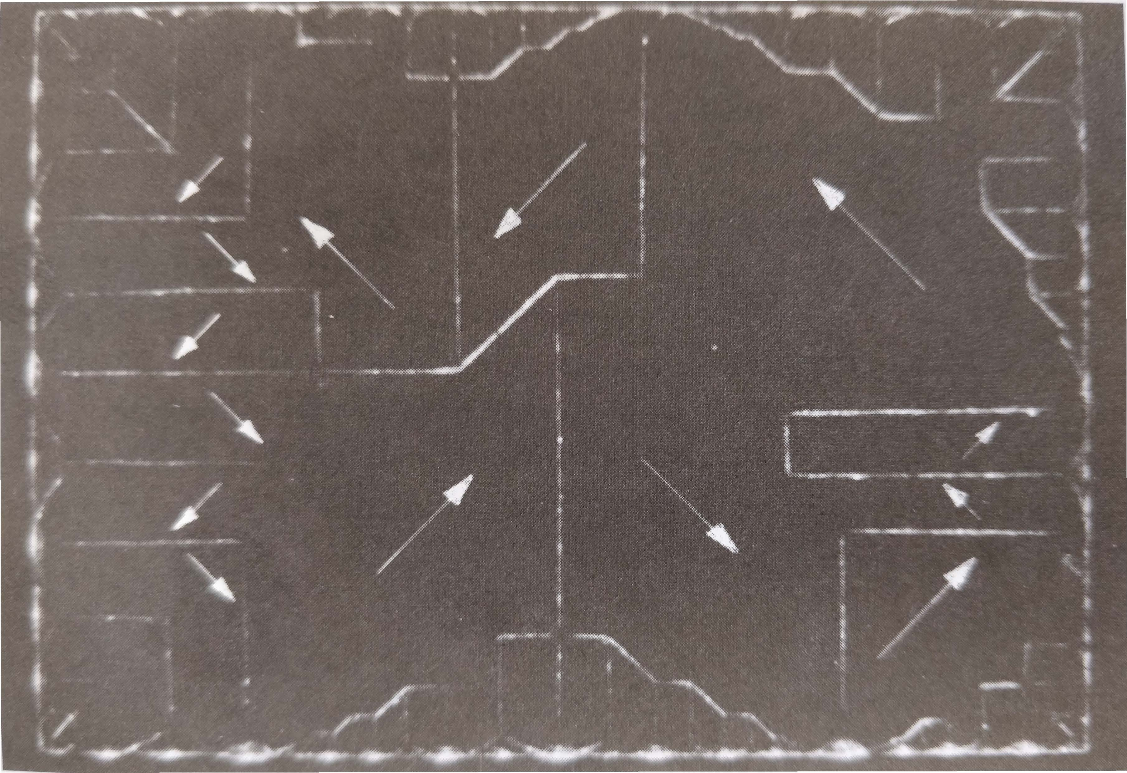
Domaines de Weiss

Slide 7
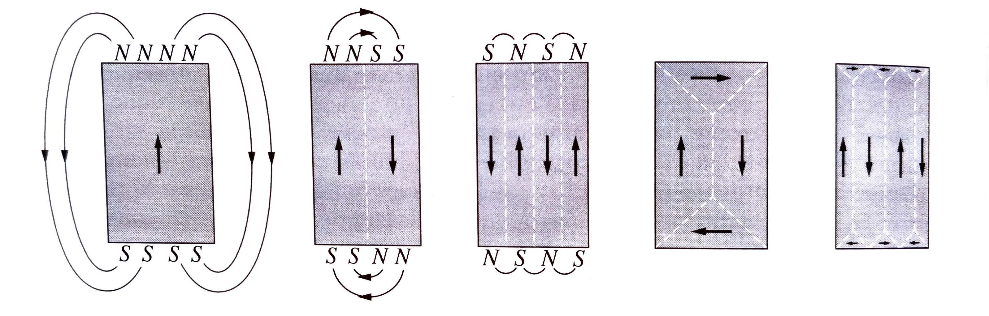
Domaines de Weiss

